Slide 1
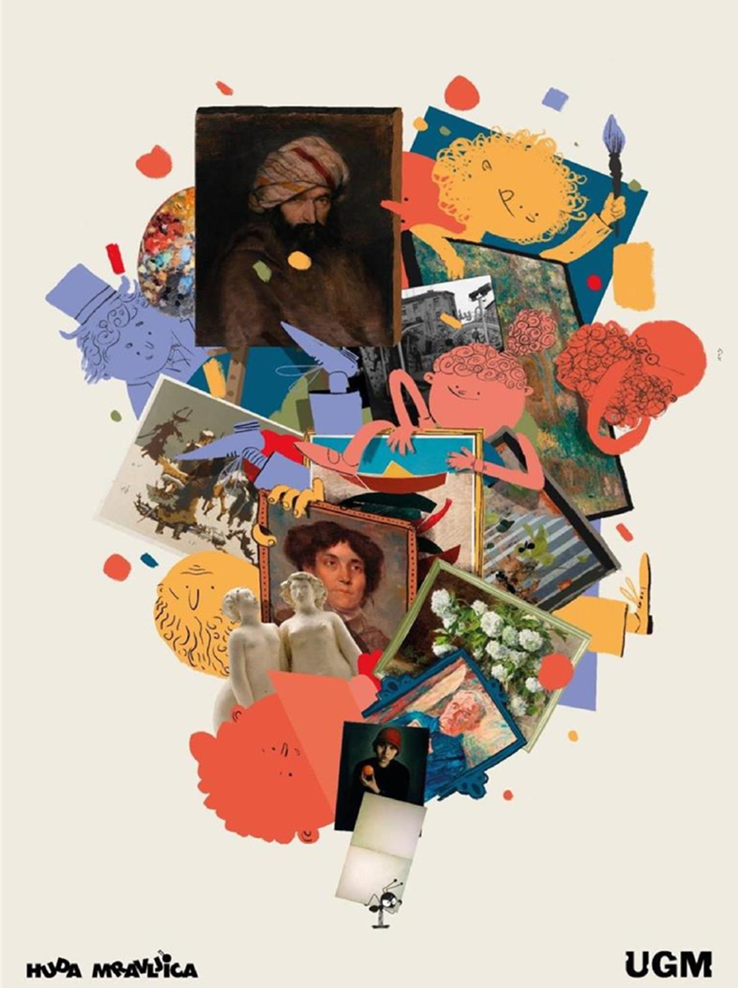
Huda mravljica na obisku
HUDA MRAVLJICA IN HUDE MAŠKARE NA OBISKU
februar 2021

Slide 2
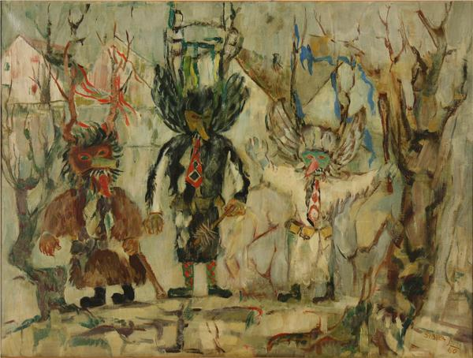
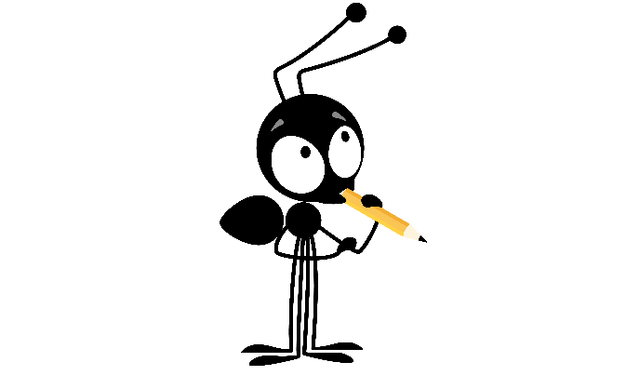


Janez Šibila, Demoni zemlje I., 1960, olje na platnu

Slide 3
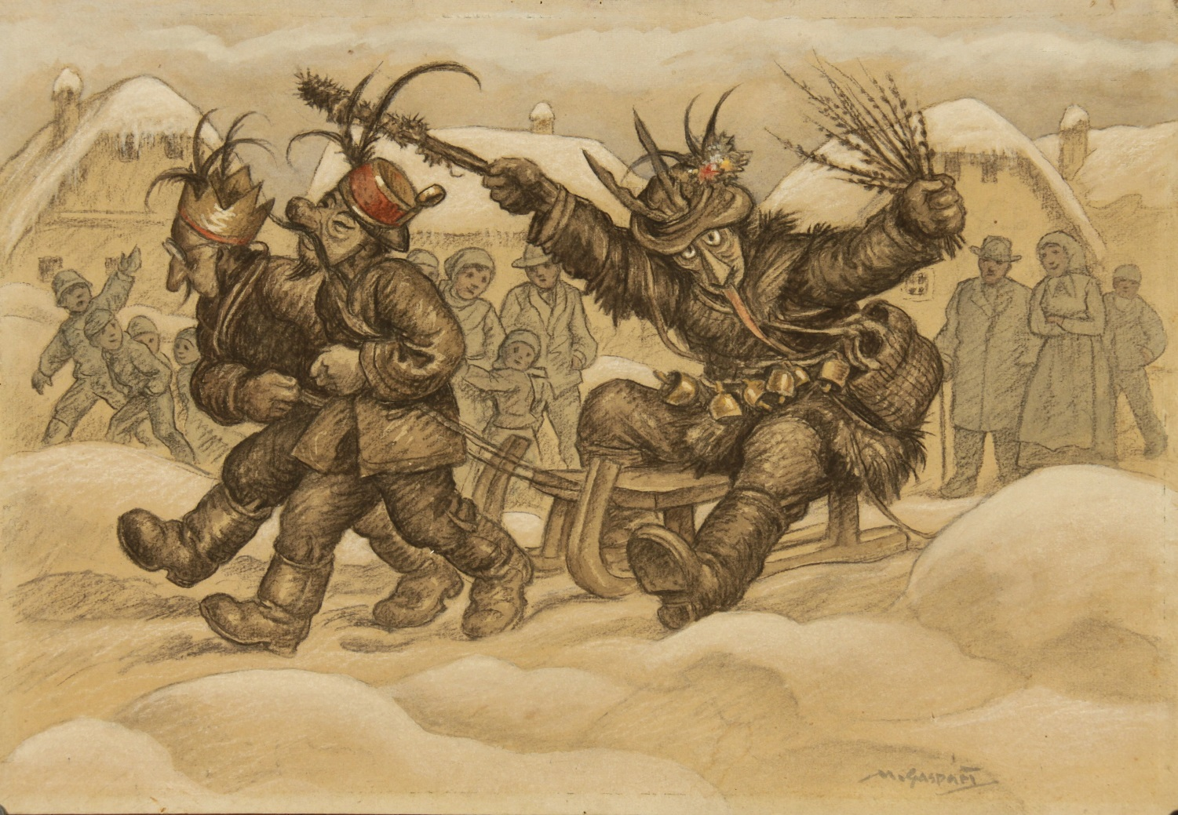

Slikar Maksim Gaspari je znan po upodobitvah narodnih običajev.
Opiši običaj, ki ga predstavlja slika Kurent. Koga predstavlja? Kaj in kje se dogaja?
Bi ob takšnem prizoru bilo tudi tebe strah? Ali veš, koga kurenti hočejo prestrašiti, da bi res odšel proč?
JOJ! TE MAŠKARE IN TA ZIMA SO TAKO HUDE, DA BOM KAR OBRNILA PETE IN ZBEŽALA PROČ!
Maksim Gaspari, Kurent, ok. 1941, kolorirana risba na lepenki

Slide 4
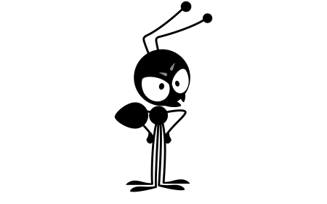
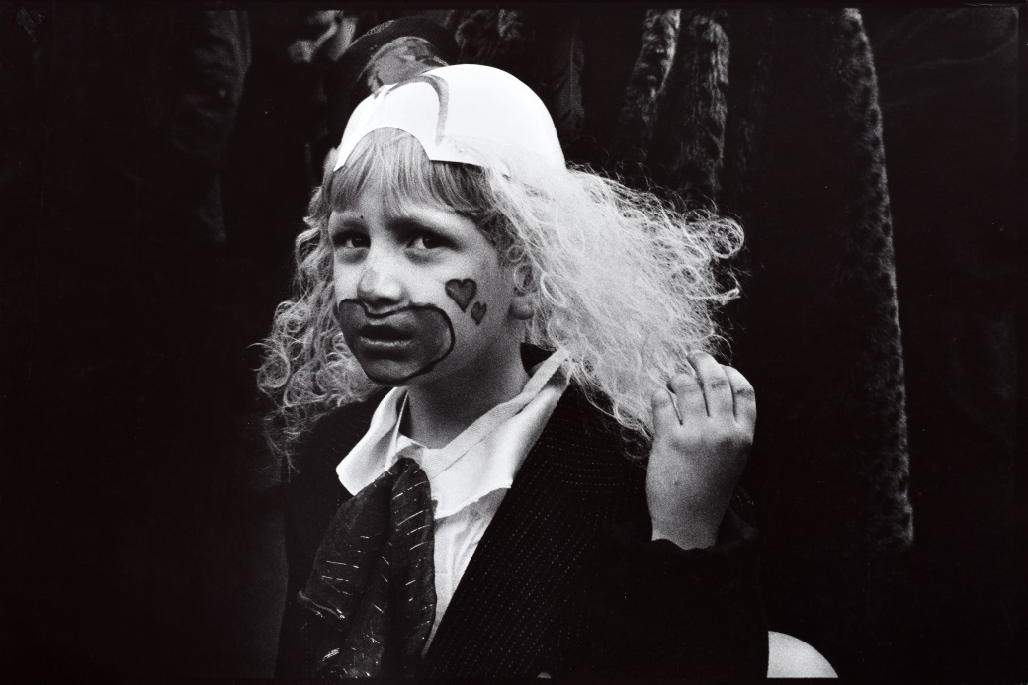
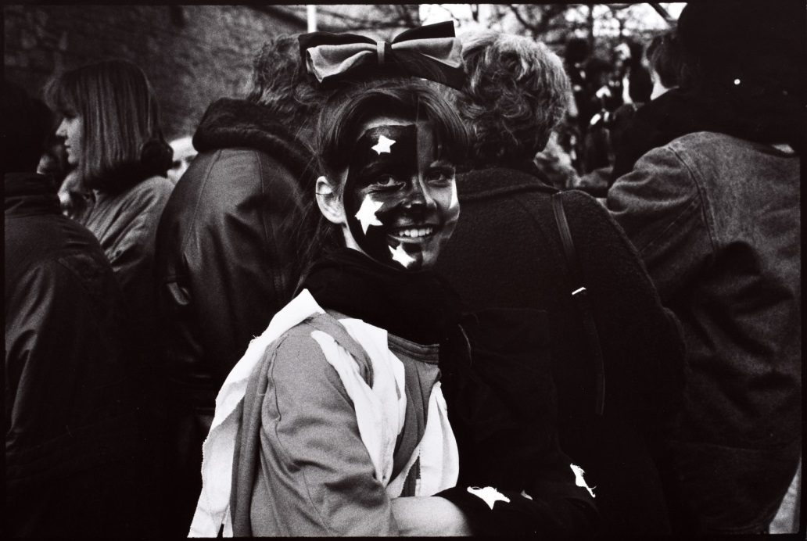
ME PRAV ZANIMA, KJE SE KUPI
TAKŠNA MASKA Z ZVEZDICAMI?
TUDI JAZ BI JO IMELA!
ČISTO, ČISTO ENAKO!
Zora Plešnar, Slika me, ok. 1975, čb fotografija na papirju
Prva mariborska fotografinja Zora Plešnar,
ki je bila tudi učiteljica, je rada portretirala otroke.
Na pustnih karnevalih je iskala zanimive in izvirne maškare
ter jih fotografirala v črno-beli tehniki.
Zora Plešnar, Zvezdica, ok. 1975, čb fotografija na papirju

Slide 5

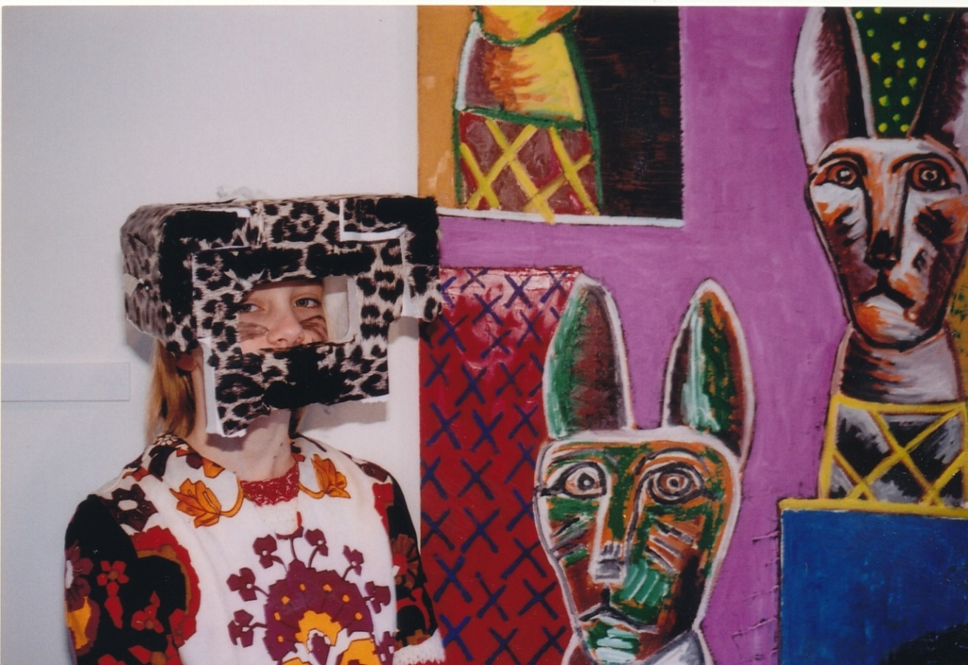
Zvezdica ima ročno poslikan obraz,
njena maska je neponovljiva in
zato posebna. Ni ji enake.
SI BOM RAJE TUDI
SAMA NAREDILA SVOJO
EDINSTVENO MASKO.
Vabimo te, da si tudi ti letos ustvariš svojo masko in kostum.
Oglej si umetnine iz Zbirke UGM. Morda v njih najdeš navdih.
Sobotna ustvarjalnica v UGM

Slide 6
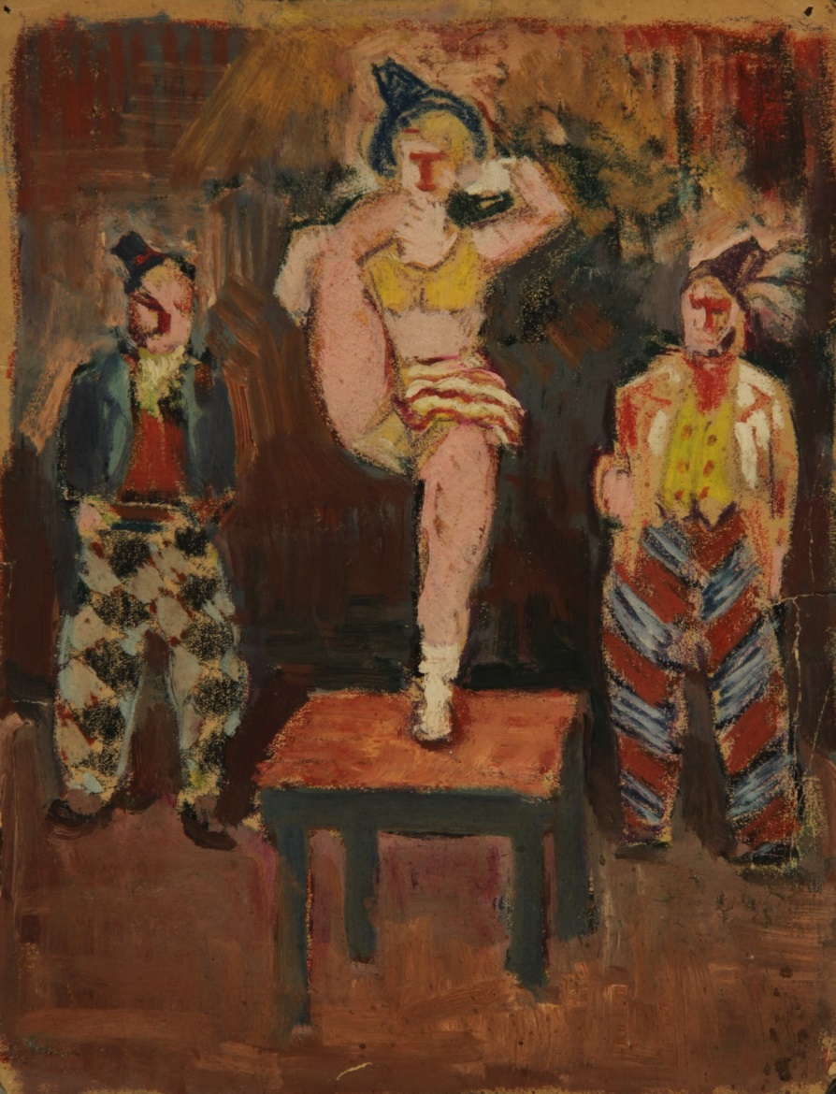

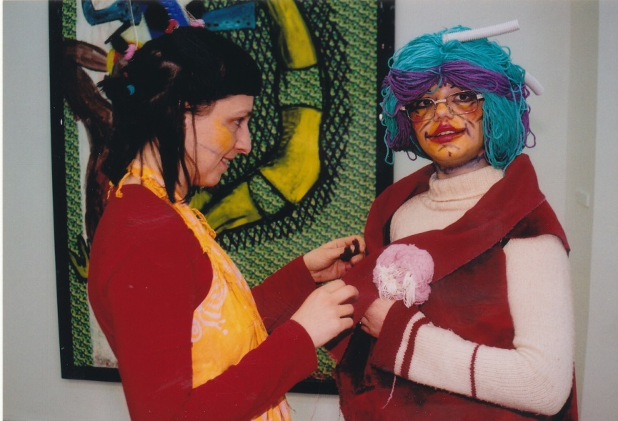
CIRKUSANTI IN KLOVNI SO VEDNO
DOBRODOŠLI NA PUSTNIH POVORKAH.
PISANI VZORCI, SMEŠNI KLOBUKI,
PRIČESKA PA KAR IZ VOLNE.
Ante Trstenjak, Cirkus, 1963, mešana tehnika na papirju
Sobotna ustvarjalnica v UGM

Slide 7
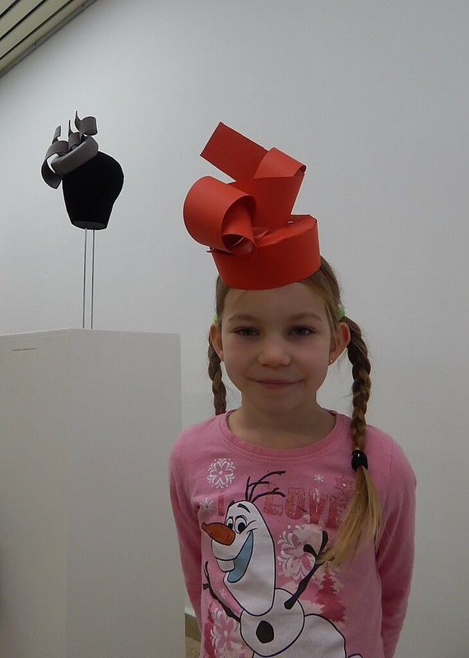
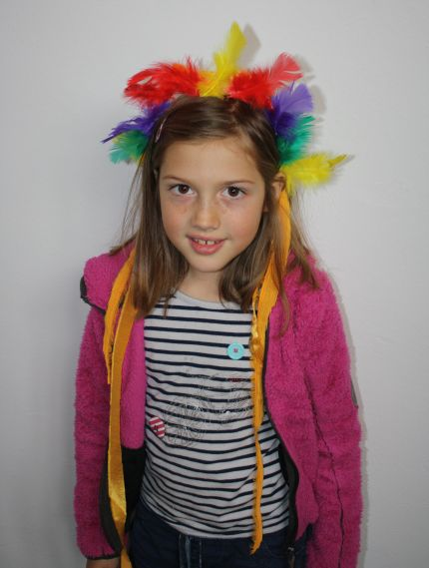
ŠE ENKRAT
SMEŠNI KLOBUKI,
IZ KARTONA,
PERJA IN TRAKOV.
Sobotna ustvarjalnica v UGM.

Slide 8
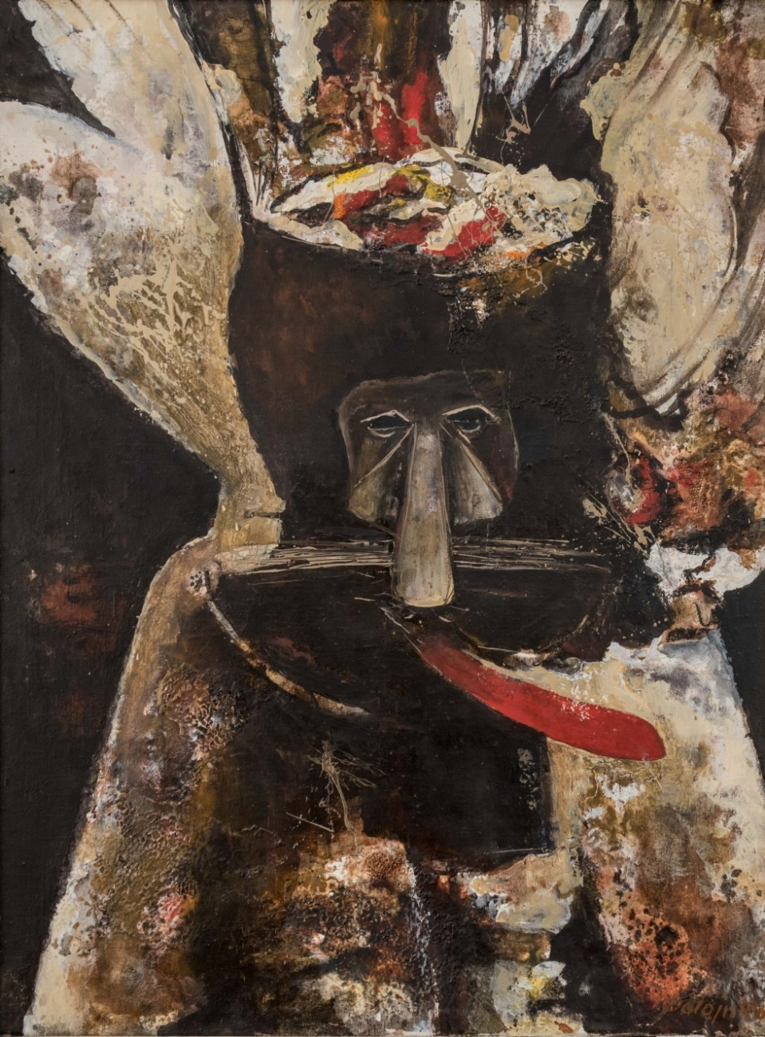
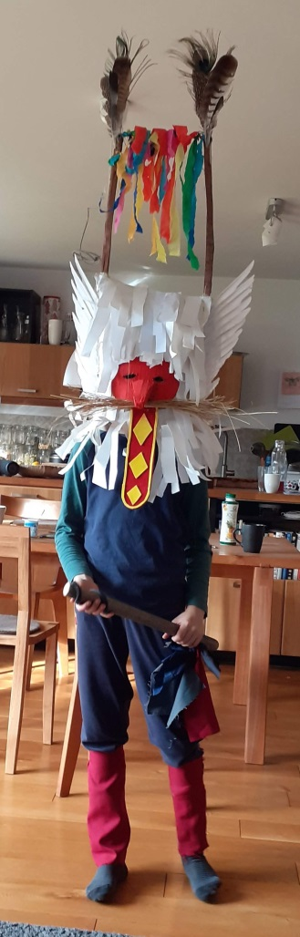
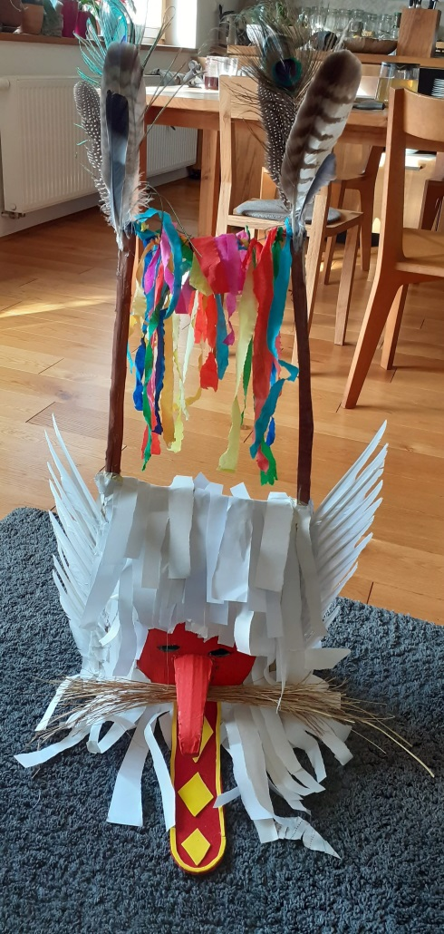
TAKŠEN PISAN KURENT ZAGOTOVO PREŽENE ZIMO.
Jože Polajnko, Kurent, 1973, olje na platnu
Tine, 10 let (osebni fotoarhiv)

Slide 9
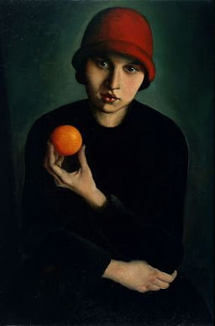
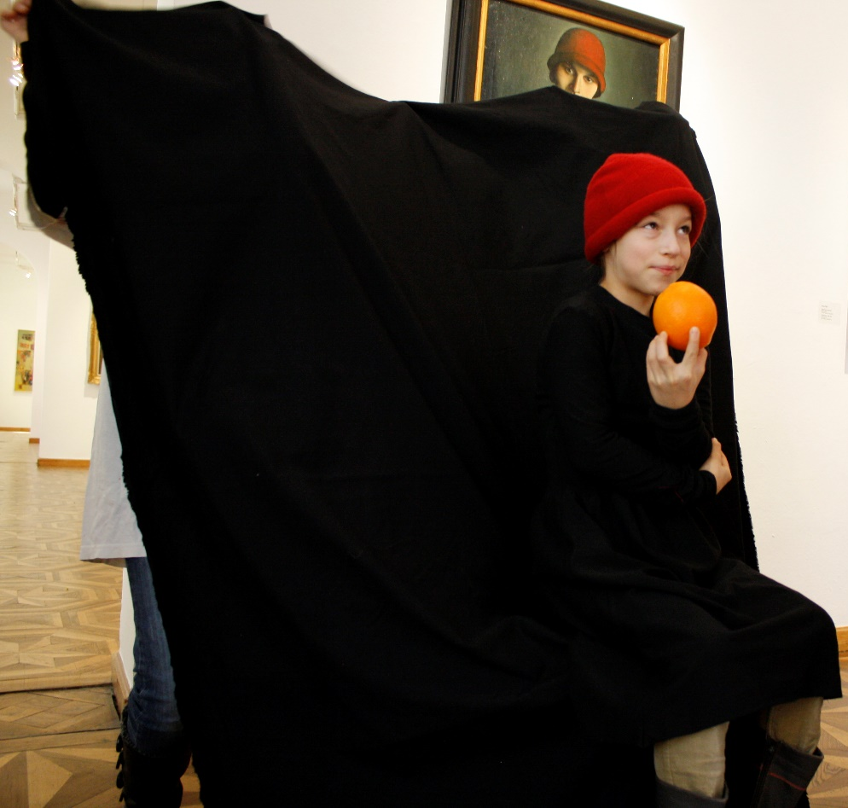

AHA, ŽE VEM!
TUDI JAZ BOM DEKLICA Z ORANŽO.
Sobotna ustvarjalnica v UGM
Ivan Kos, Deklica z oranžo, 1927, olje na platnu

Slide 10
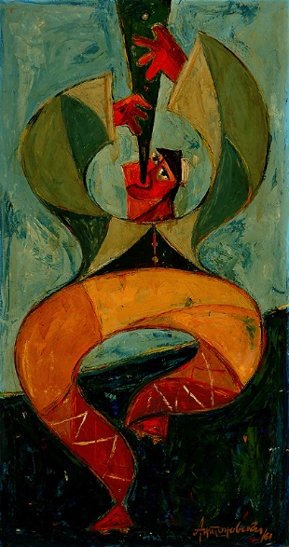
NAREDI SVOJ HUDI KOSTUM!
Preveri rabljena oblačila v svoji, mamini, očetovi ali babičini omari.
Zagotovo v njej najdeš kakšne zanimive kombinacije oblačil –
po barvi, vzorcih ali velikosti.
Potrebuješ pokrivalo?
Če ga ne najdeš v dedkovi omari, si ga izdelaj sam.
Na spletu najdeš veliko navodil, kako se izdelajo različni klobuki.
Obraz si lahko poslikaš z maminimi ličili ali
s posebej za ta namen kupljenimi barvami.
Obvezno preberi navodila za uporabo!
NAREDI SI KOSTUM, V KATEREM BOŠ RES HUD/HUDA!
Fotografije kostumov nam lahko pošlješ na naslov info@ugm.si.
Objavili jo bomo na naši spletni strani in v našem foto arhivu na portalu Flickr.
Kosta Antonovski, Piskač, 1961, olje na platnu

Slide 11
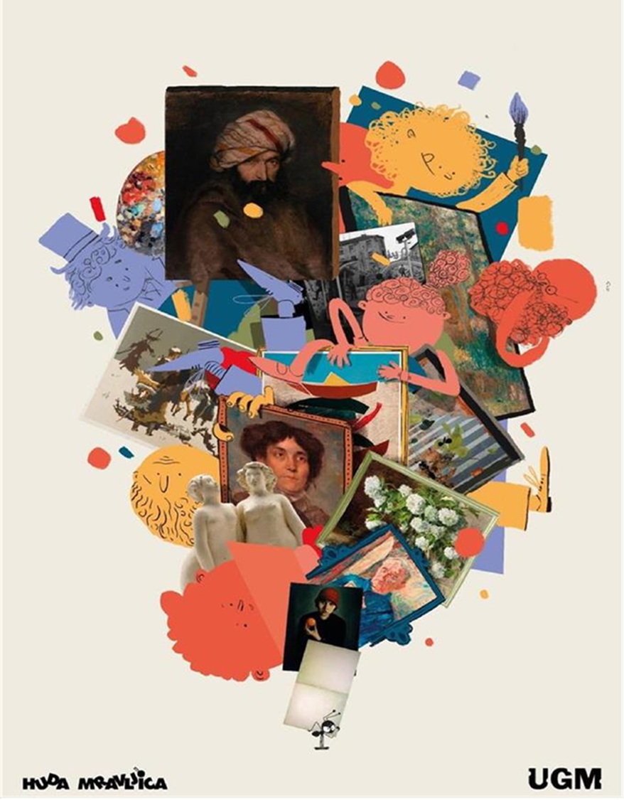

Naloge je pripravila muzejska svetovalka Brigita Strnad.
Avtor podobe Hude mravljice je Nenad Cizl.
Avtorji nekaterih fotografij na učnem listu so Damjan Švarc, Ivan Leskovšek in Mojca Štuhec.
Učni list je lektorirala Ksenija Vidic.
Raziskujte Zbirko UGM na spletu:
www.ugm.si/zbirka/ ali www.museums.si
Sledite nam lahko tudi na družabnih omrežjih
Facebook (@ugm.maribor) in Instagram (@ugm_maribor).
Naročite se na naš tedenski novičnik:
www.ugm.si/o-ugm/prijava-na-ugm-novicnik/

